Slide 1
Сохраним мир чистым!

Slide 2
Экология в переводе с греческого означает : экос- дом, логос – наука, получается- наука о доме. Это наука о взаимоотношениях между человеком и окружающей средой. Экология изучает, как растения, животные, люди живут вместе, влияют друг на друга и на окружающую среду.

Slide 3
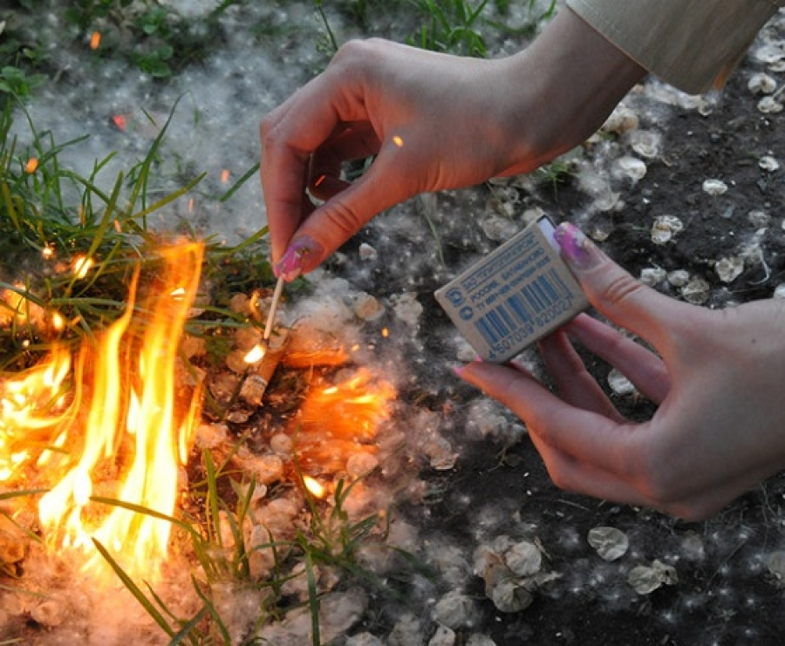
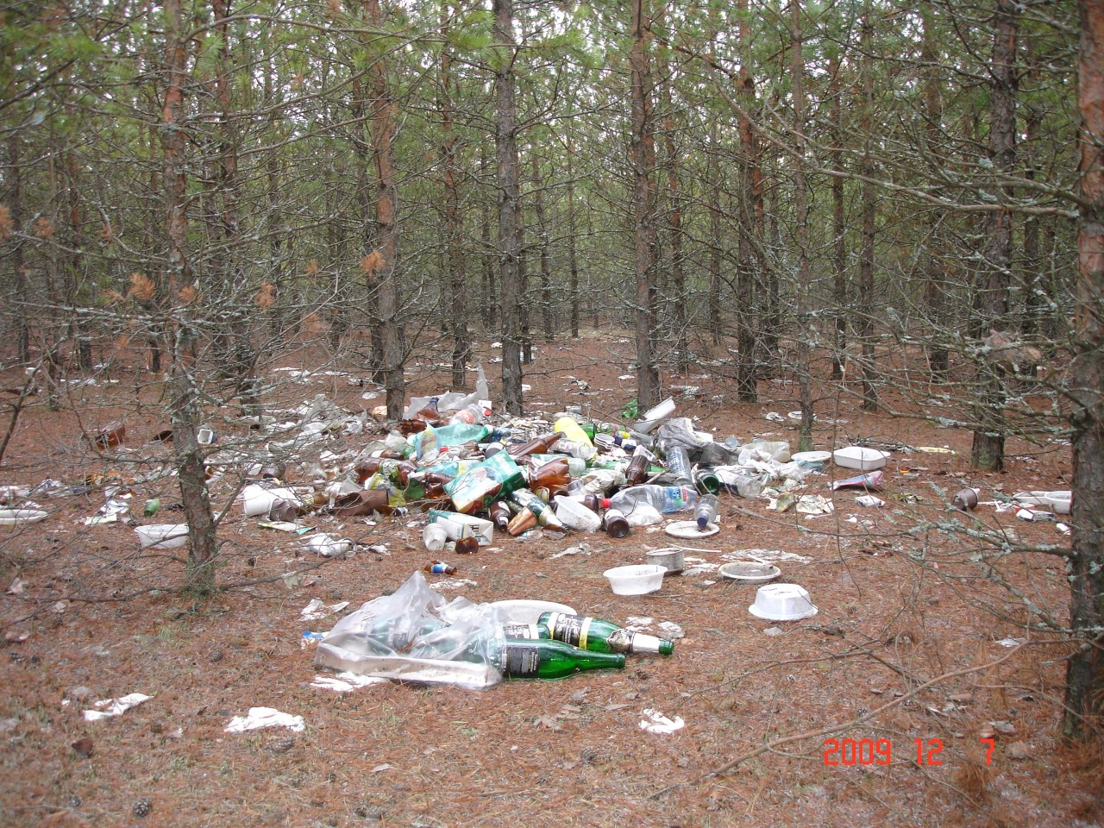
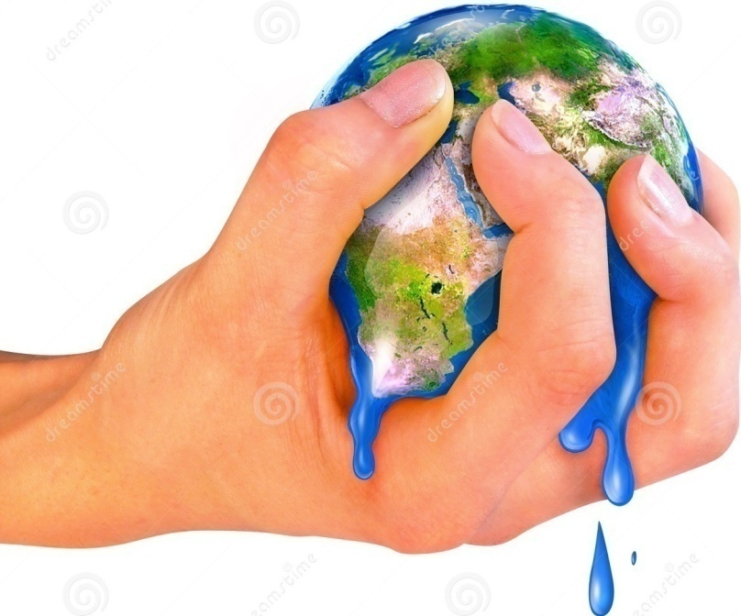
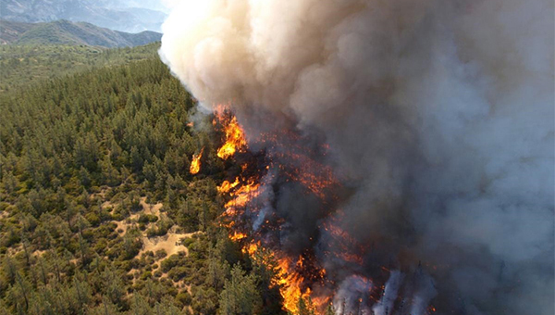
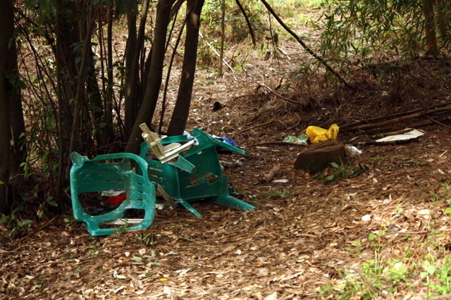
Как мы убиваем нашу экологию?

Slide 4
Привычка № 1. Неправильное употребление воды.
Без воды не было бы жизни на земле. Наибольшая часть воды (почти 98%) содержится в мировом океане, остальная вода находится под землей, в реках и озерах, атмосфере и ледниках.
Пресная вода составляет лишь 3% от всей воды на Земле, причем только лишь 1% годится для использования человеком.
На данный момент более 750 миллионов людей имеют проблемы с доступом к чистой пресной воде.
- Не забывайте закрывать кран, когда чистите зубы. Можно сэкономить около 4 литров воды в день. И 120 л в месяц!
- Не запускайте полупустую стиральную машину
- Не откладывайте починку сантехники на потом. (Из испорченного крана может вытечь более 25 л воды в день)

Slide 5
Привычка № 2. Неэкономичное расходование электроэнергии
Всем известно, что экономить электроэнергию нужно для того, чтобы уменьшить вредное воздействие на окружающую среду. Теплоэлектростанции используют уголь, газ или нефть, то есть невозобновляемые запасы полезных ископаемых, и выбрасывают углекислый газ в атмосферу. В случае с атомной электростанцией проблема заключается в тех радиоактивных отходах, которые еще не научились перерабатывать так, чтобы сделать их абсолютно безопасными для окружающей среды. Даже гидроэлектростанции, которые получают электричество за счет энергии падающей воды, вредят экологии: их строительство приводит к затоплению ценных сельскохозяйственных земель, разрушению существующих экосистем, изменению климата. Таким образом, любая электростанция наносит вред окружающей среде, но если каждый из нас будет экономить электроэнергию, внедряя энергосберегающие технологии или вовремя выключая свет, значительно снизится необходимая мощность электрических станций.
- Заменить лампы накаливания, энергосберегающими или диодными лампами.
- Периодически протирайте лампочки: хорошо протертая лампочка светит на 10 - 15% ярче грязной, запыленной.
- Наиболее эффективно использовать в помещении местное, точечное освещение.
- Не стоит забывать и о главном правиле: уходя, гасите свет!
- Бытовые приборы потребляют энергию даже в режиме ожидания. Выключать электроприборы из сети.
- Не допускайте работу приборов впустую: ведь многие из нас включают телевизор, компьютер или радио и уходят или занимаются другими делами.

Slide 6
Привычка № 3. Непрактичное применение упаковки
Старайтесь не использовать лишнюю упаковку или использовать по возможности многоразовую. Покупая пластиковые пакеты в супермаркетах, вы совершаете бессмысленные траты, поскольку их повторное использование практически невозможно (по дороге пакет порвется, например). При этом каждый одноразовый пакет — это дополнительный мусор, ведь даже если пакеты считаются биоразлагаемыми — нет полной гарантии, что пакет действительно разложится. Для того, чтобы пакет разложился, необходимо соблюдение специальных условий (солнечный свет, тепло, доступ воздуха), которые в нашей стране, как правило, не соблюдаются из-за климатических условий и в связи с отсутствием необходимой инфраструктуры. Так что вместо бессмысленной и вредной для экологии покупки пакетов лучше приобрести красивую многоразовую сумку.

Slide 7
Привычка № 4. Неразумное отношение к мусору.
Сдавайте на переработку все, что может быть переработано. Это касается тех же пластиковых бутылок, батареек, макулатуры, стекла и металла (в многочисленных пунктах приема вторсырья вам подскажут, какой мусор годится и как его подготовить для сдачи). В противном случае, эти отходы просто копятся, занимая площади свалок и выделяя в окружающую среду опасные вещества. Кроме того, переработка сырья обеспечивает производительность целой отрасли и рабочие места.

Slide 8
Привычка № 5. Необдуманная экологичность
Внимательно читать состав и маркировку. Многие производители грешат нанесением знаков экосертификации, не соответствующих действительности или ничего не значащих в нашей стране.
Соблюдая эти и другие простые экоправила, вы значительно приблизитесь к жизни в стиле «эко» и снизите антропогенную нагрузку на окружающую среду.

Slide 10
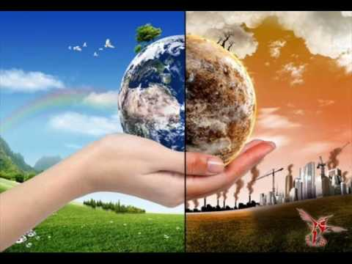

Slide 11
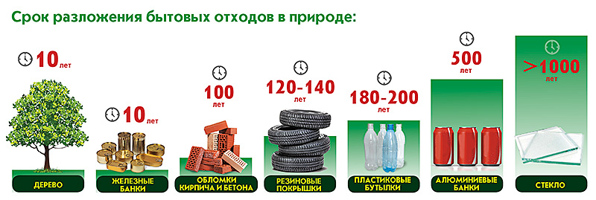

Slide 12
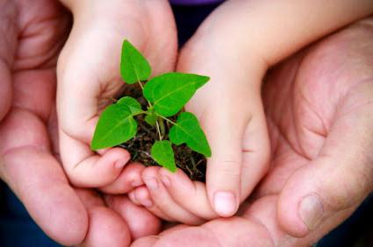

Slide 13
Один из самых активных помощников в борьбе за чистый воздух – растения. Это наши фильтры, они впитывают углекислый газ, который мы выдыхаем и перерабатывают его в кислород, которым мы дышим.
Если каждый посадит хотя бы по одному дереву – наша планета будет намного чище и зеленее.
Берегите природу!

Slide 14
